Slide 1
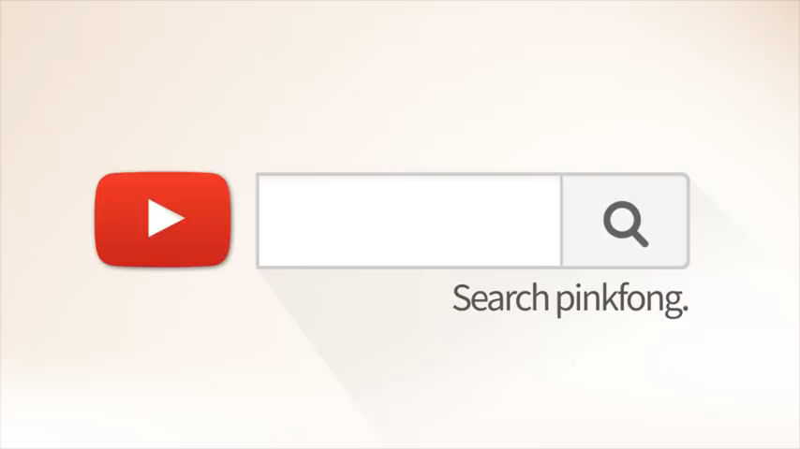

Slide 2









PHÒNG GIÁO DỤC VÀ ĐÀO TẠO QUẬN LONG BIÊN
CHÀO MỪNG CÁC THẦY, CÔ GIÁO VÀ CÁC EM
ĐẾN VỚI TIẾT HỌC
MÔN: TOÁN

Slide 3





BÀI 12
BẢNG CỘNG, TRỪ TRONG PHẠM VI 10
Tiết 2
BẢNG TRỪ ( TRANG 82 + 83)

Slide 5
8
-
=
?
1
?
7
?
8
-
=
?
2
?
6
?
8
-
=
?
3
?
5
?
8
-
=
?
4
?
4
?
8
-
=
?
5
?
3
?
8
-
=
?
6
?
2
?
8
-
=
?
7
?
1
?

Slide 7

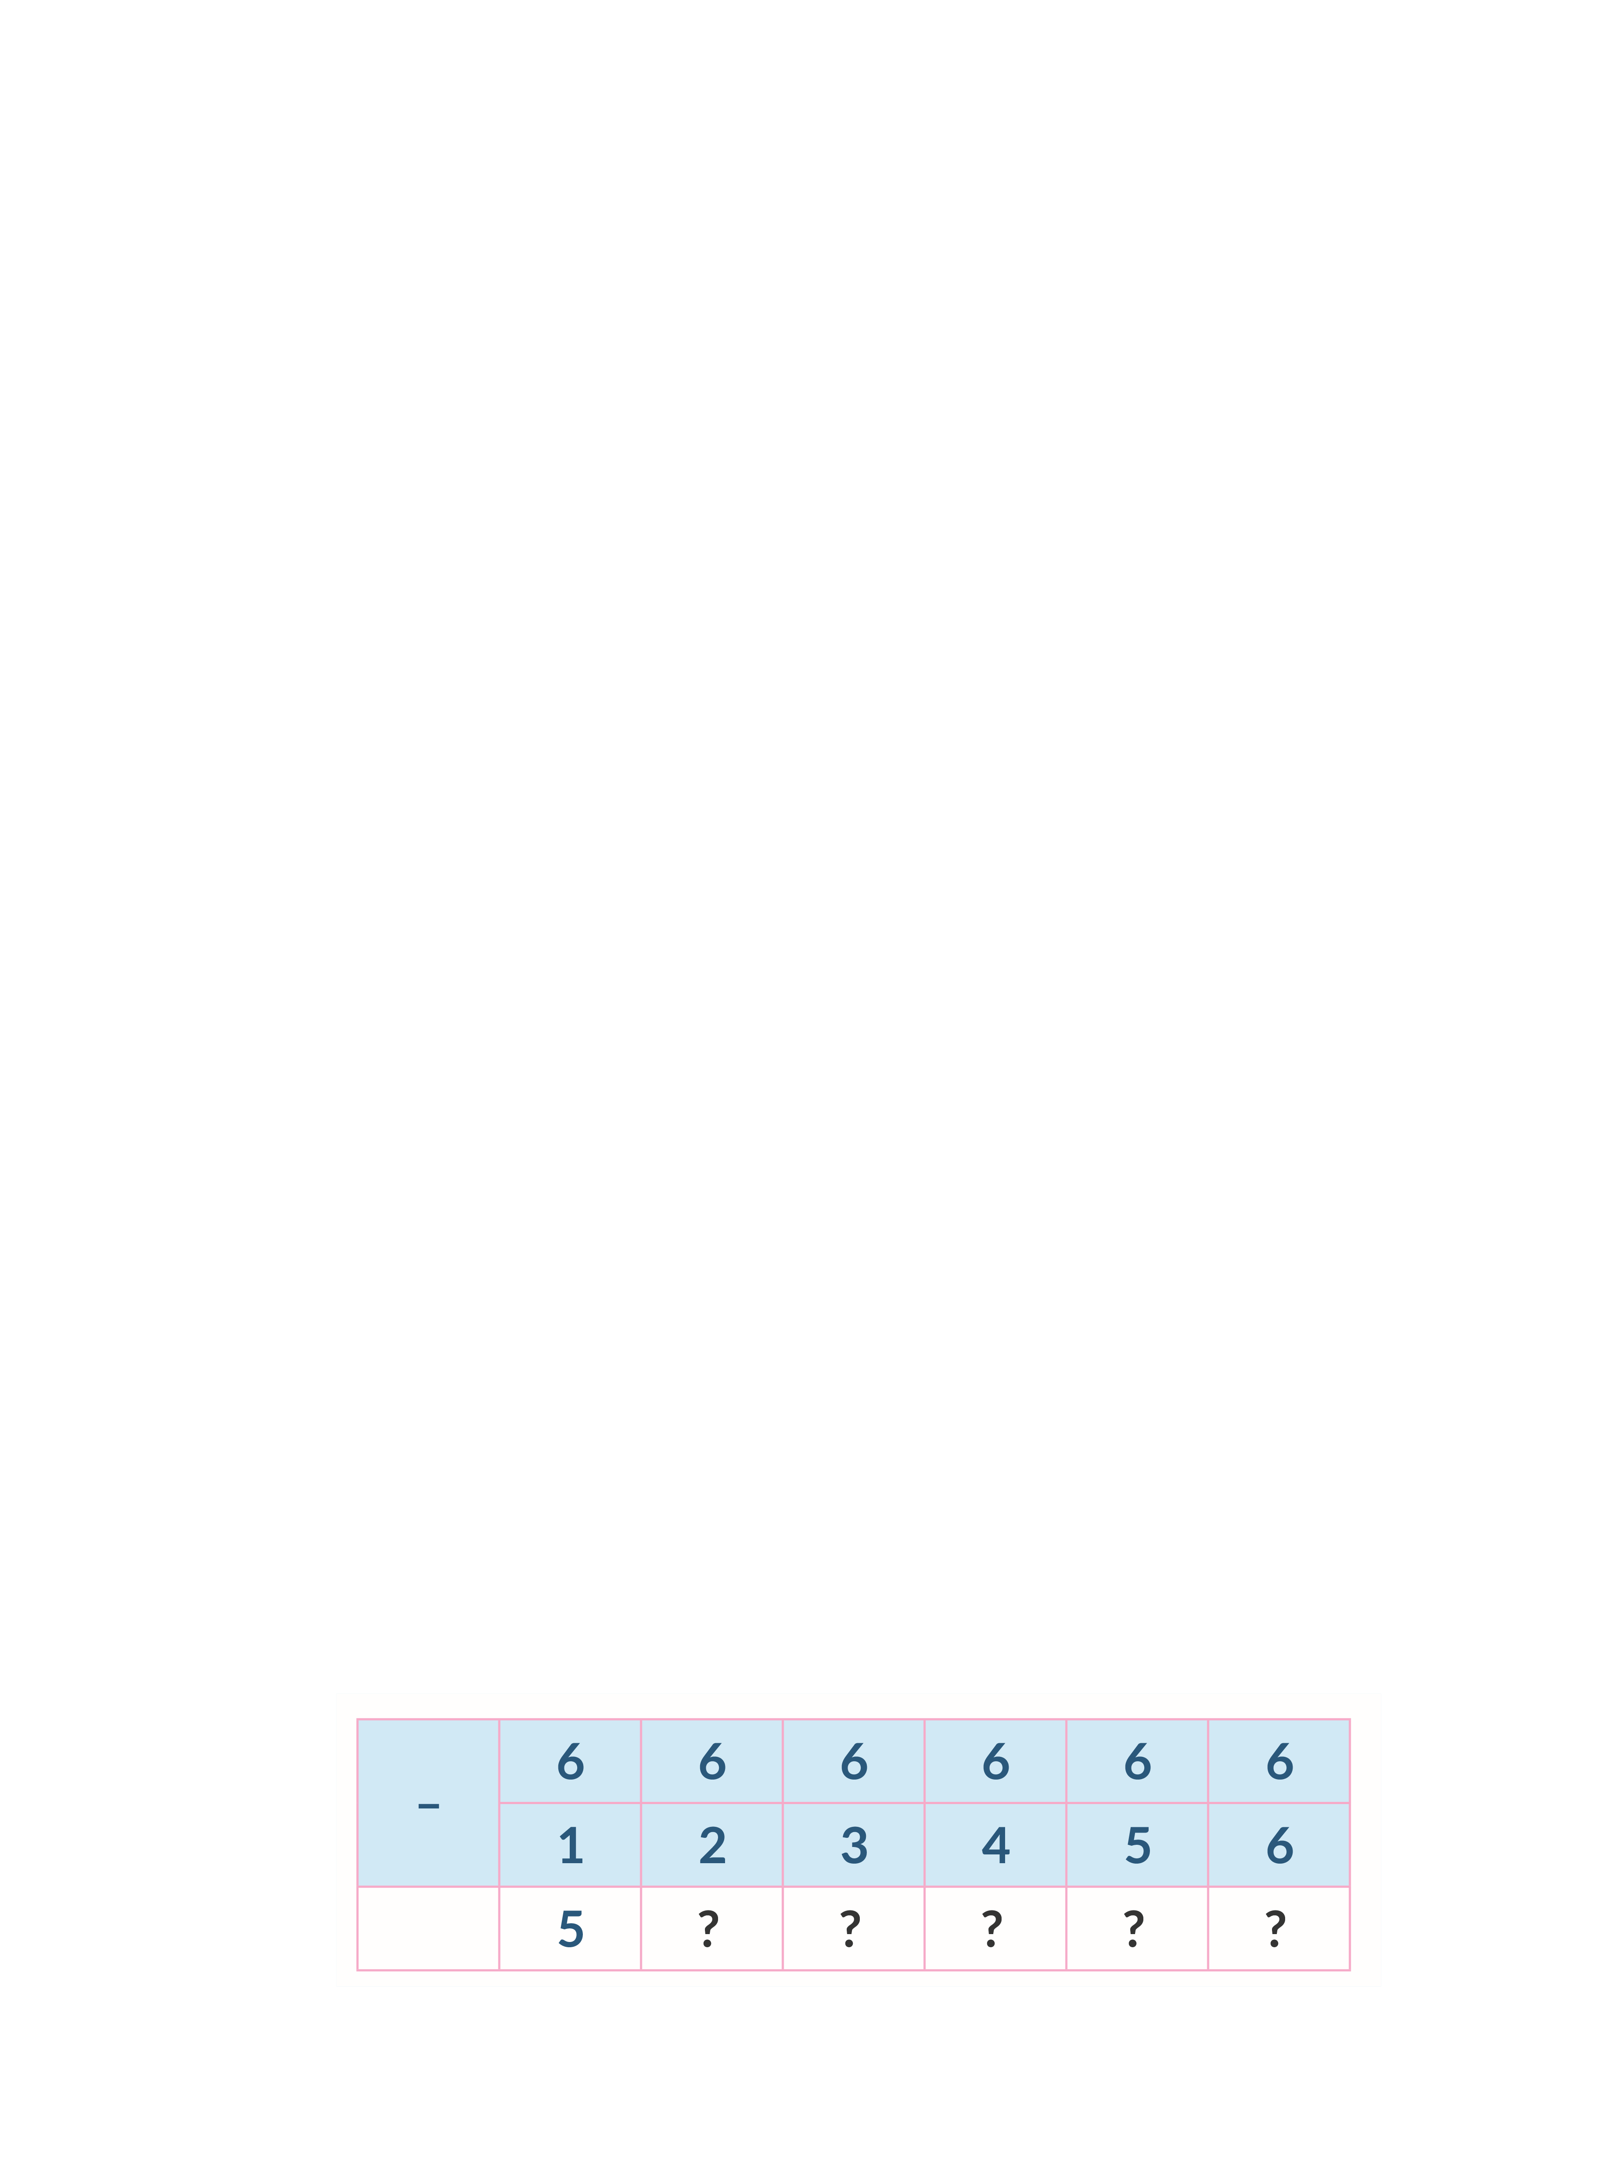
1. Số ?
4
3
2
1
0

Slide 8
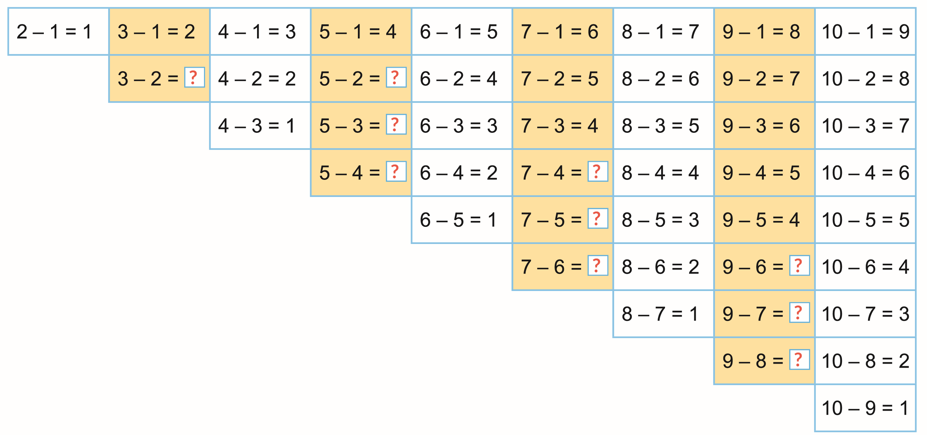
2. Em hãy hoàn thành bảng trừ.
1
?
?
3
8
8
8
8
?
2
8
8
1
?
3
8
?
8
8
8
2
?
8
8
1
3
?
?
8
8
8
8
2
?
8
8
1
?
8
8

Slide 9
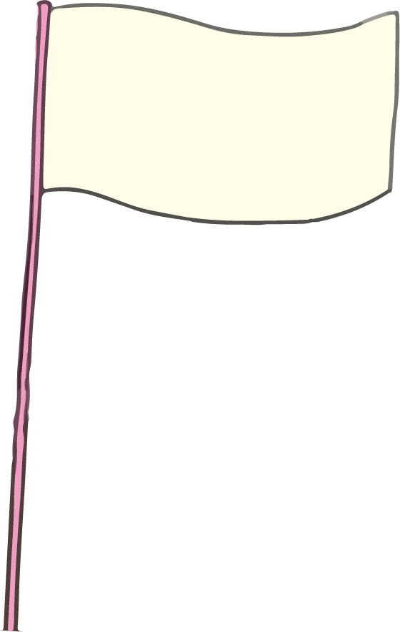



3. Tính:
3
4
4
5
3
5 - 1
4 - 1
6 - 3
4 - 0
5
10 - 5
5 - 2
6 - 1
8 - 5
7 - 3
3
3
4

